Slide 1
Aromatické uhlovodíky
neboli Arény

Slide 2
Aromatické uhlovodíky
Jsou sloučeniny s charakteristickým zápachem nebo vůní
Uhlovodíky, které mají v molekule benzenové jádro
Struktura: 6 uhlíků uspořádaných do kruhu, uhlíky mají mezi sebou 1,5 násobnou vazbu – to vyjadřuje kruh uprostřed
Chybný zápis podle nových pravidel

Slide 3
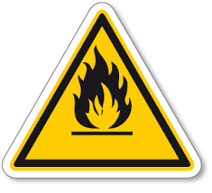
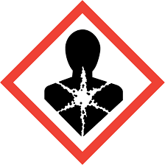
Vlastnosti arénů
https://www.youtube.com/watch?v=Cz87GLz1iqM

Slide 4
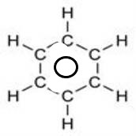
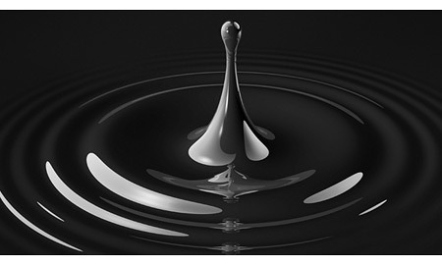
Vlastnosti arénů s jedním benzenovým jádrem
Kapaliny s charakteristickým zápachem
Hořlavé
Hoří čadivým dýmem
Ve vodě nerozpustné
Jedovaté (není toluen)
Zdraví škodlivý a nebezpečné pro životní prostředí
Zisk hlavně z ropy

Slide 5
Arény s více benzenovými jádry
naftalen
- pevná látka

Slide 6
Benzen
Bezbarvá těkavá kapalina
Hořlavý
jedovatý
Se vzduchem výbušný
Páry jsou karcinogenní

Slide 7
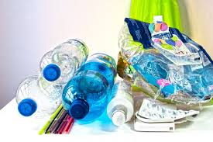
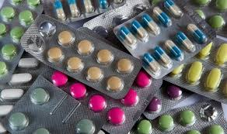
Využití benzenu
barvy
plasty
léky
rozpouštědlo

Slide 8
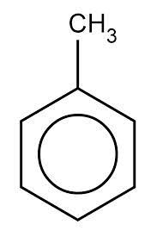
toluen
Označován také jako methylbenzen
Bezbarvá, těkavá, hořlavá látka
Páry jsou se vzduchem výbušné
Má omanné účinky

Slide 9
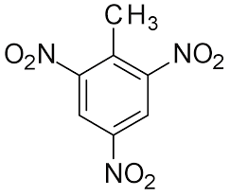
Využití toluenu
Rozpouštědlo barev a lepidel
TNT – trinitrotoluen - výbušnina

Slide 10
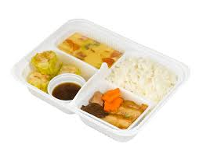
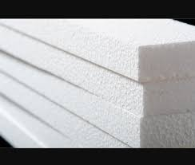
styren
Těkavá kapalina nasládlého zápachu
Jedovatý, hořlavý
karcinogenní
použití – polystyren – zateplování budov, obaly na potraviny

Slide 11
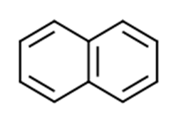
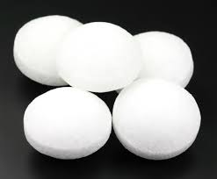
naftalen
Bílá krystalická látka
Má schopnost sublimace
Páchne
Tablety proti molům

Slide 12
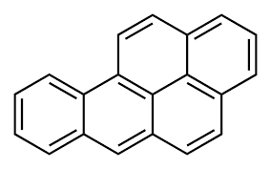
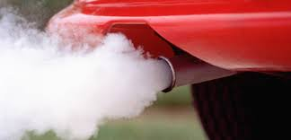
benzopyren
Obsažen v cigaretovém kouři
v grilovaných potravinách
Ve výfukových plynech

